Slide 1






TEMA 6. Modelos de mercado

Slide 2
Tipos de mercado

Slide 3
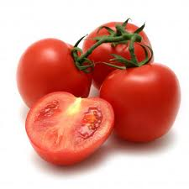
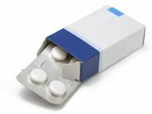
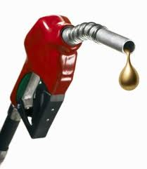
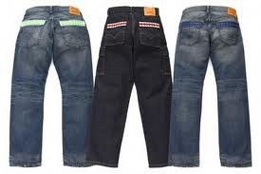
Tipos de mercado
COMPETENCIA PERFECTA
Muchos oferentes que venden bienes muy similares
COMPETENCIA IMPERFECTA
MONOPOLIO: Un solo oferente con todo el poder en el mercado
OLIGOPOLIO: Grupo reducido de oferentes con bastante poder
COMPETENCIA MONOPOLÍSTICA: Muchos oferentes pero con bienes diferenciados

Slide 4
Mercado de competencia perfecta

Slide 5
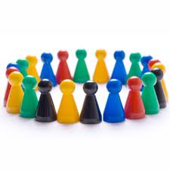
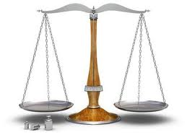
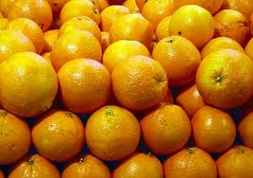
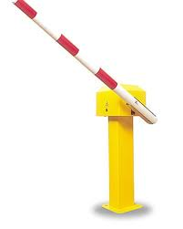

Mercado de competencia perfecta
CARACTERÍSTICAS
Gran número de pequeños oferentes y muchos demandantes
Precio fijado por oferta y demanda: los oferentes son precio-aceptantes, no tienen poder para fijar precios
Producto homogéneo: las características de los bienes son muy similares
Muy pocas barreras de entrada y salida: no hay grandes costes para entrar en el mercado. Favorece la competencia
Transparencia en la información: productores y consumidores conocen precios y características de los bienes
D
O

Slide 6
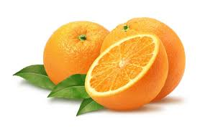
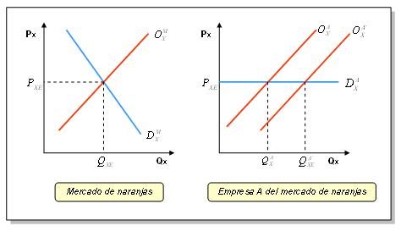
Mercado de competencia perfecta
FUNCIONAMIENTO
El precio y cantidad de equilibrio (P* y Q*) se fijan por ofertantes y demandantes en el mercado.
Cualquier empresa participante (ej. empresa A) ha de aceptar ese precio (P*) y se enfrenta por tanto a una curva de demanda horizontal
Aprendeconomía de Eva Baena
Para maximizar sus beneficios
  INGRESOS: lo único que puede variar es la cantidad de naranjas que oferta él (empresa A) al mercado (no puede influir en el P)
  COSTES: Todas las empresas venden a un coste mínimo, por lo que este mercado es beneficioso para el consumidor.

Slide 7
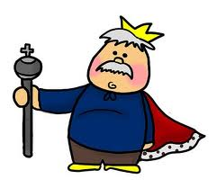
Mercado de competencia perfecta
FUNCIONAMIENTO A LARGO PLAZO
Si EN EL MERCADO HAY BENEFICIOS, entrarían nuevas empresas atraídas por la posibilidad de obtener ganancias, con lo que aumentaría la oferta global de dicho mercado y el precio de equilibrio se reduciría hasta que los beneficios desapareciesen.
Si EN EL MERCADO NO HAY BENEFICIOS, saldrían empresas de este mercado, con lo que disminuiría la oferta global de dicho mercado y el precio de equilibrio aumentaría hasta que las pérdidas se anulasen.
Por tanto, a largo plazo, tanto el mercado como las empresas que intervienen en el mismo no obtendrán beneficios ni pérdidas, se ofrecen los bienes al precio más bajo que se puede ofertar y el consumidor sale beneficiado
¡¡Que viva la competencia!!
CONSUMIDOR

Slide 8
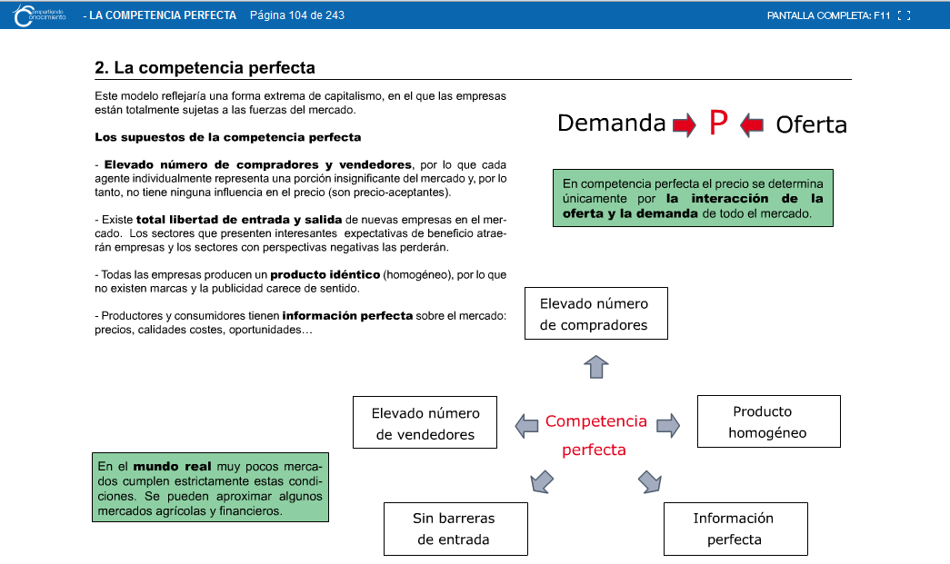
Mercado de competencia perfecta
¿Más recursos?
Librosdetextogratis de José Sande
Pincha en las flechas del índice para ir a las distintas páginas del tema

Slide 9

El Monopolio

Slide 10
El monopolio
3 ideas
2 preguntas
1 metáfora

Slide 11
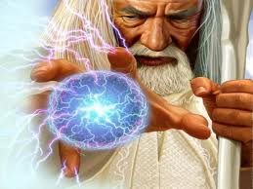
El monopolio
CARACTERÍSTICAS
Una sola empresa controla toda o casi toda la oferta de un producto
El producto que se ofrece es único (no hay necesidad de diferenciación)
El precio es fijado totalmente por el monopolista
Barreras muy fuertes de entrada al mercado
No hay transparencia en información

Slide 12
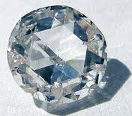
EL monopolio
CAUSAS DE APARICIÓN
Control exclusivo de un recurso o FP
Monopolios legales: patentes y monopolios estatales
Monopolios naturales
Control exclusivo de un recurso necesario para producir un bien (Terreno, materia prima, tecnología…)
  De Beers: hasta finales de los 90 única empresa productora de diamantes
  Minas de mercurio en Almadén
  Hasta hace unos años, Microsoft, casi tenía monopolio sobre
  sistemas operativos

Slide 13
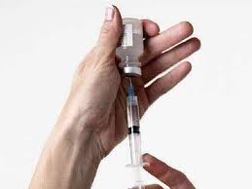
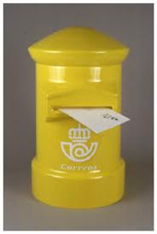
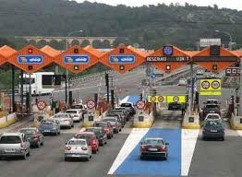
El monopolio
Monopolio legal: Permitidos por la ley. Generalmente en sectores estratégico. No busca beneficio económico. Hay dos tipos:
  Patentes: Derecho exclusivo a producir lo que se ha inventado (ej. Medicinas nuevas creadas por laboratorios, nuevas tecnologías, máquinas…)
  Monopolios estatales
    Empresas públicas: Correos, Renfe
    Concesiones administrativas: se concede a una empresa privada la prestación de un servicio (cableado, transporte viajeros…)

Slide 14
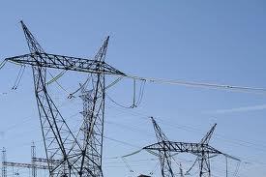
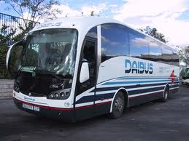
El monopolio
Monopolios naturales: En sectores que tienen costed fijos muy altos, a veces no interesa que haya más de una empresa prestando un servicio, ya que las empresas no obtendrían beneficios
  Suministro de agua o electricidad a una población
  Cable ADSL
  Líneas de autobuses a poblaciones pequeñas…

Slide 15

El monopolio
CONTROL DE LOS MONOPOLIOS
PRECIO mayor que en competencia
CANTIDAD ofrecida menor que en competencia
Necesidad de control
En UE, está prohibida su creación (leyes y tribunal de defensa de la competencia)
Control de monopolios existentes:
  Empresas públicas o concesiones administrativas
  Imposición de precios por parte del Estado

Slide 16
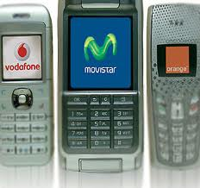
El oligopolio

Slide 17
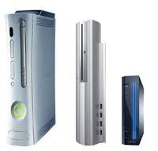

El oligopolio
¿Guerra de consolas?

Slide 18

El oligopolio
CARACTERÍSTICAS
Número reducido de oferentes con gran poder en el mercado: cada una suele tener un % significativo del mercado
El producto que se ofrece puede ser similar o diferenciado
Las empresas tiene poder para influir en el precio
Fuertes barreras de entrada al mercado (fuertes inversiones, poder de empresas existentes, restricciones legales…)
No hay transparencia en información
Fuerte interdependencia entre empresas: las decisiones de una afectan directamente al resto

Slide 19


El oligopolio
DEPENDENCIA Y FUERTE COMPETENCIA
No compiten en precios
Evitan guerra de precios
Procuran diferenciar productos
Publicidad

Slide 20
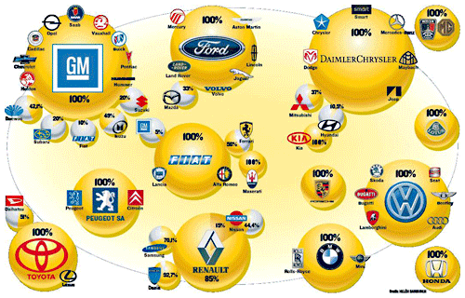


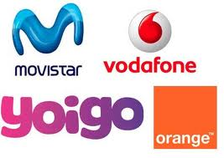
El oligopolio
ALGUNOS EJEMPLOS

Slide 21
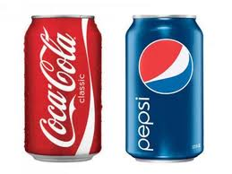


El oligopolio
CASOS ESPECIALES DE OLIGOPOLIO
DUOPOLIO
EMPRESA LÍDER
CÁRTEL U OLIGOPOLIO COLUSIVO
Las empresas, en vez de competir, colaboran.
Toman acuerdos en fijación de precios o reparto del mercado.
Prohibidos en UE por ir en contra de la competencia

Slide 22

El oligopolio

Slide 23
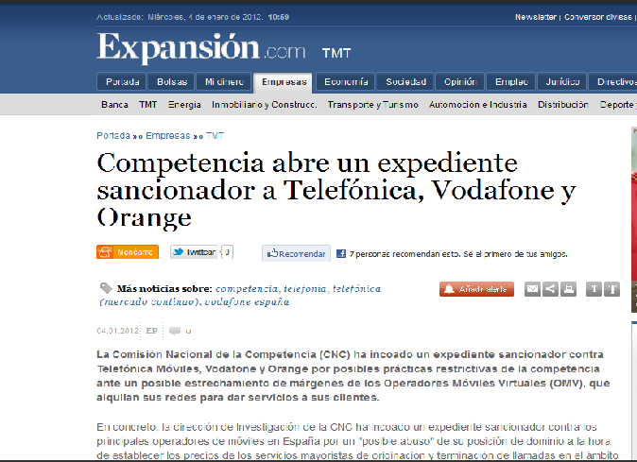
El oligopolio
Un caso de posible acuerdo colusivo

Slide 24
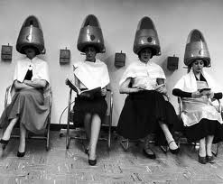
Competencia monopolística

Slide 25
Competencia monopolística
Gran número de oferentes
Las empresas tiene cierto poder para influir en el precio: no de forma absoluta. Según su imagen de marca
Pocas barreras de entrada y salida al mercado
El producto que se ofrece suele estar diferenciado. En la medida en que lo consigan los consumidores tratarán ese producto como algo diferente y estarán dispuestos a pagar más. Para ello se necesita:
  Imagen de marca
  Publicidad
No hay transparencia en información

Slide 26
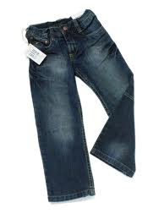

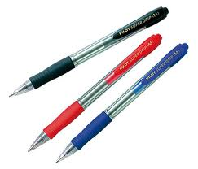

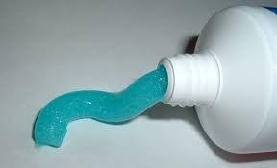

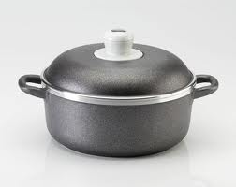

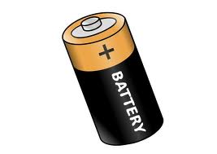
Competencia monopolística
ALGUNOS EJEMPLOS

Slide 27
Resumimos

Slide 28
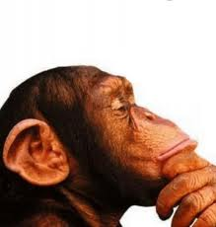
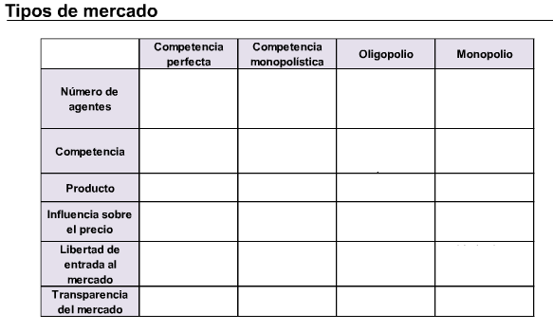
¿Conceptos clave claros?
1,2,4…

Slide 29
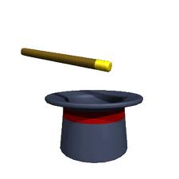
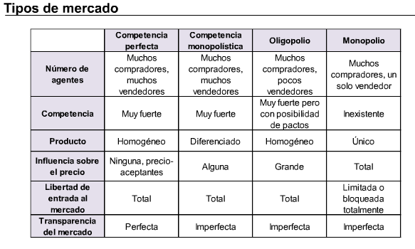
VOALÁ!!!!

